Slide 1
představují
MAS
jako příležitost k čerpání finančních prostředků z evropských a národních fondů pro období 2021+

Slide 2
SOMR Svazek obcí Mníšeckého regionu
Registrovaný od roku 1992
Tvoří jej v současnosti 15 obcí
Vnějším stimulem je Program obnovy venkova
Předmětem činnosti je v zájmovém území mj.:
Všeobecná ochrana životního prostředí
Společné postupy a koordinace
Slaďování zájmů a činností místních samospráv
SOMR (jen obce) x MAS (sdružení) - regionální vazba a územní způsobilost

Slide 3
MAS
Na rozdíl od svazku obcí (SOMR) je
MÍSTNÍ AKČNÍ SKUPINA nezávislým společenstvím občanů, neziskových organizací, soukromé podnikatelské sféry a veřejné správy
které spolupracuje na rozvoji venkova, zemědělství a získávání finanční podpory z EU a z národních programů pro svůj region metodou LEADER.
Je nezávislé na politickém rozhodování „shora“.

Slide 4
MAS MNÍŠECKO Místní akční skupina regionu
Existující samostatné občanské sdružení
http://www.mnisecko.cz/clenske-obce/
Místní akční skupina Mníšecko – informace: odkaz na facebook
https://www.facebook.com/mnisecko/
Pro období 2014-2020 se nepodařilo zajistit standardizaci MAS -> neaktivní s důsledkem

Slide 5
CO JE DŮSLEDKEM ?
Udržitelná doprava Kč 13.684.220
Investice do místního zemědělství Kč 1.705.122
Podpora regionální produkce Kč 1.600.000
Rozvoj místního nezeměd.podnik. Kč 4.849.345
Podpora sociálních služeb Kč 731.004
Sociální podnikání Kč 3.157,890
atd.
vybráno na ukázku z alokace výzev MAS Brdy-Vltava 2014 - 2020

Slide 6
NAŠE ŠANCE PRO 2021+
Očekává se nová Strategie komunitně vedeného místního rozvoje (SCLLD 2021+)
Na základě podané žádosti o standardizaci MAS a vydaného osvědčení jako základního dokumentu bude možné předložit vlastní strategii rozvoje v regionu včetně finančních požadavků při splnění zadaných podmínek
Podmínky budou specifikovány novou Metodikou v souladu s novou SCLLD 2021+
Dnešní vývoj viz https://www.dotaceeu.cz/getmedia/7fc29427-6ae4-4bfb-99e7-a43ac1c43dd8/Letak-Priority-financovani-v-Ceske-republice-21-27_3.pdf.aspx
tj. cesta k investičním/provozním prostředkům

Slide 7
MOŽNOSTI DNES
1. PŘIPOJIT SE K JIŽ EXISTUJÍCÍM MAS
Území MAS musí být homogenní
Obec může být zařazena do jediné MAS
Výhody: zkušenost z minulých let
Nevýhody: nižší podíl dílčího regionu na celek
MAS Brdy-Vltava
MAS Karlštejnsko
MAS Dolobřežansko

Slide 8
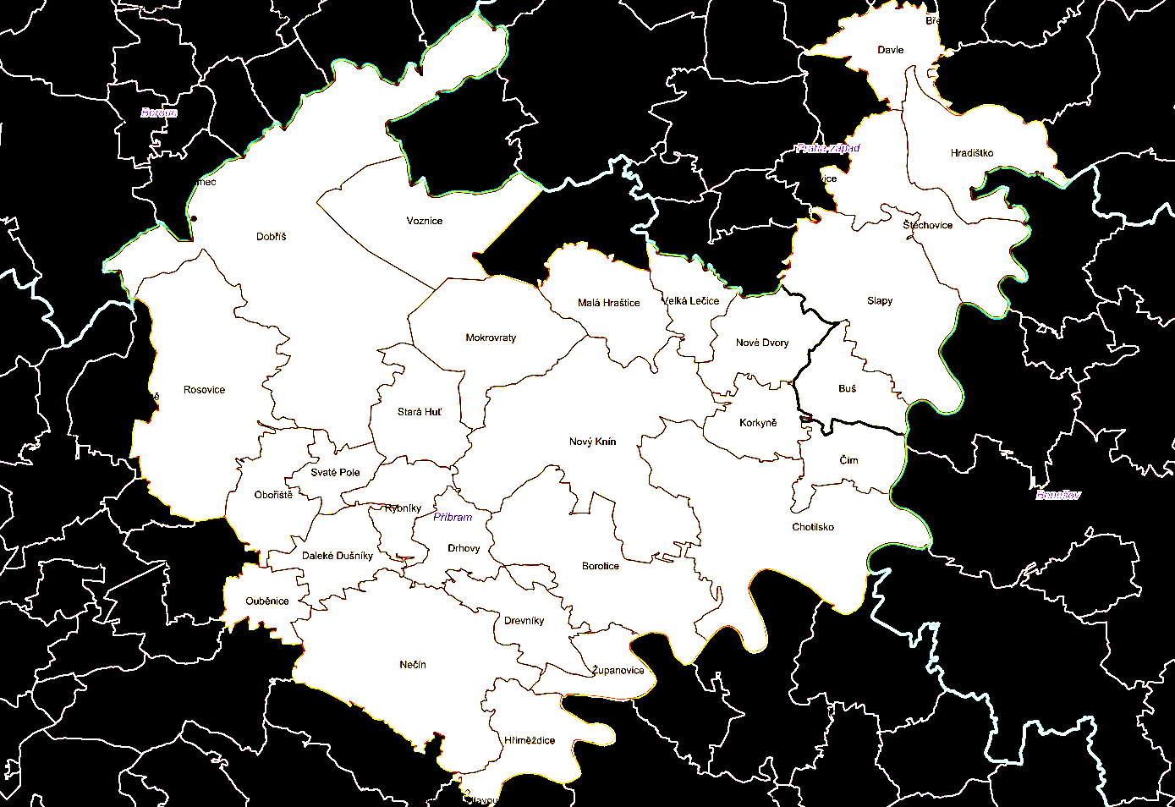
MAS Brdy Vltava
Voznice
Nová Ves pod Pleší

Slide 9
MAS Karlštejnsko
Černolice
Řevnice

Slide 10
MOŽNOSTI DNES
2. OBNOVIT EXISTUJÍCÍ MAS MNÍŠECKO
Výhody: právní subjekt existuje
Nevýhody: nutné změny v registraci
3. ZALOŽIT NOVOU MAS (doporučuje se)
Výhody: transparentní pro všechny od počátku
Nevýhody: práce se založením subjektu

Slide 11
PROSTOR MIMO MAS

Slide 12
ÚZEMNÍ PŮSOBNOST
Bojanovice /k 1.1.14: 432
Bratřínov /162
Čísovice /1004
Hvozdnice /460
Jíloviště /638
Klínec /623
Kytín /483
Líšnice /642
Měchenice /754
Mníšek pod Brdy /5054
Trnová /351
Zahořany /269
členové SOMR v jiných MAS:
Černolice /372 (K)
Nová Ves p/P. /1029 (B)
Voznice /580 (B)
CELKEM BEZ OBCE ŘITKA:
10.872 obyvatel
MINIMÁLNÍ POČET MAS:
10.000 obyvatel

Slide 13
ZÁKLADNÍ KÁMEN
O území působnosti MAS rozhodují obce,
tj. starosta musí podepsat
souhlas se zahrnutím území obce do území působnosti dané MAS pro období realizace dané strategie CLLD (2021+)
přitom
obce musí tvořit homogenní celek, tj. musí územně navazovat na sebe a jako celek pokrýt území s min. počtem obyvatel 10.000

Slide 14
PARTNEŘI MAS
MAS je tvořena partnery MAS, kteří zastupují veřejné a soukromé místní socioekonomické zájmy. Na rozhodovací úrovni ani veřejný sektor ani žádná z jednotlivých zájmových skupin nepředstavuje více než 49 % hlasovacích práv. Min. počet partnerů: 21
Partneři MAS musí mít na území působnosti MAS trvalé bydliště, sídlo nebo provozovnu nebo musí prokazatelně na daném území místně působit.
Obec nemusí být partnerem (stačí souhlas)

Slide 15
PODSTATA MAS
Státní správa + veřejný sektor + podnikatelé + neziskový sektor = nezávislé sdružení
Metoda LEADER – zdola nahoru.
Zlepšování kvality života a životního prostředí ve venkovských oblastech.
Aktivní získávání a rozdělování dotačních prostředků.
Filosofie - jedině místní společenství dobře zná silné a slabé stránky daného regionu a je schopno samo dobře řešit své vlastní problémy.

Slide 16
CO TO OBNÁŠÍ ?
PRO MAS:
Vznik právního subjektu
Příprava veškeré dokumentace ke standardizaci MAS
Zajištění orgánů MAS
Příprava strategie
Projektové výzvy a administrace
PRO OBCE:
Územní souhlas
Oslovit partnery
Účast na valné hromadě
Možné zastoupení v orgánech MAS
Prosazování záměrů vlastního regionu do strategie MAS

Slide 17
JAK ZAČÍT
odsouhlasit vznik MAS „Mníšecko 21+“ s vědomím následného souhlasu se zařazením do územní působnosti MAS (duben – květen 2019)
pověřit zodpovědnou osobu za zahájení prací na založení nové MAS a veškeré související úkony; vytvořit pracovní tým (zástupci všech sektorů)
stanovit termín pro ustavující schůzi nově vzniklé organizace (podzim 2019)

Slide 18
děkuji za pozornost
Pavel Král
finanční manažer evropských projektů
Magdaléna, o.p.s. Mníšek pod Brdy

